Slide 1

GUI初体验
QT6 C++ 开发教程
第5章

Slide 2
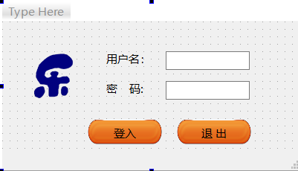
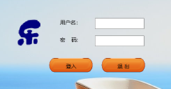
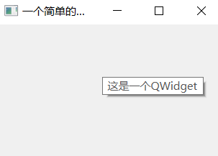
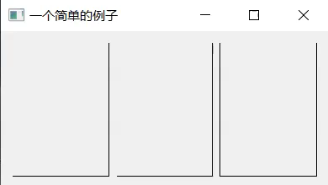
界面设计
Qt设计界面有三种方式：
代码：
优点：灵活
缺点：此方法比较复杂，不够直观
使用Qt Designer界面编辑器：
优缺点与手工编写代码相反
代码、Qt Designer相结合：
结合二者的优点
#include "widget.h" #include <QApplication> int main(int argc, char *argv[]) {
QApplication a(argc, argv);
Widget w;
w.resize(250, 150);
w.setWindowTitle("一个简单的例子");
w.setToolTip("这是一个QWidget");
w.show(); return a.exec();
}
一个简单的GUI
鼠标在窗口中停留一会，便会看到提示
#include "widget.h"
#include <QGridLayout>
#include <QFrame>
Widget::Widget(QWidget *parent) : QWidget(parent) {
auto *frame1 = new QFrame(this);
frame1->setFrameStyle(QFrame::Box);
frame1->setCursor(Qt::SizeAllCursor); auto *frame2 = new QFrame(this);
frame2->setFrameStyle(QFrame::Box);
frame2->setCursor(Qt::WaitCursor); auto *frame3 = new QFrame(this);
frame3->setFrameStyle(QFrame::Box);
frame3->setCursor(Qt::PointingHandCursor); auto *grid = new QGridLayout(this);
grid->addWidget(frame1, 0, 0);
grid->addWidget(frame2, 0, 1);
grid->addWidget(frame3, 0, 2); setLayout(grid);
} Widget::~Widget() { }
鼠标
在widget.cpp文件中添加代码，新增三个frame。各自显示不同形状的鼠标。

Slide 3
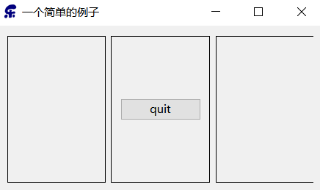
Widget::Widget(QWidget *parent) : QWidget(parent)
{
... auto *frame2 = new QFrame(this);
frame2->setFrameStyle(QFrame::Box);
frame2->setCursor(Qt::WaitCursor);
auto *gridframe2 = new QGridLayout(frame2);
auto *quitBtn = new QPushButton("Quit", frame2);
gridframe2->addWidget(butt); connect(quitBtn, &QPushButton::clicked, qApp, &QApplication::quit);
...
}
QPushButton
通过单击按钮，关闭应用程序。

Slide 4
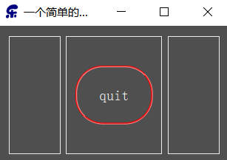
使用样式表自定义界面
Qt样式表（style sheet）与HTML的CSS（Cascading Style Sheets）类似，是纯文本的格式定义。
QFile stylefile("myStyle.css");
stylefile.open(QIODevice::ReadOnly);
QString stylesheet=QString::fromLatin1(stylefile.readAll()); a.setStyleSheet(stylesheet);
w.show();
QWideget为选择器，表明后面花括号里的样式声明应用于QWidget
QWidget{
background-color:rgb(79, 79, 79);
color:rgb(235, 235, 235);
font: 12pt "新宋体";
}
声明部分
每个样式法则由属性和值组成
选择器 | 例子 | 用途
通用选择器 | * | 所有组件
类型选择器 | QPushButton | 所有QpushButton类及其子类的组件
属性选择器 | QPushButton[flat=“false”] | flat为false的QPushButton及其子类，如果应用后组件的属性发生变化，需要重新应用样式
非子类选择器 | .QPushButton | 不包含子类
ID选择器 | QPushButton#btnOK | objectName为btnOK的QpushButton实例
从属对象选择器 | QDialog QPushButton | 所有从属与QDialog的QPushButton类的实例，即QDialog对话框里的QPushButton
子对象选择器 | QDialog>QPushButton | 直接从属于QDialog的QPushButton类的实例
Qt样式表中的选择器类型
QSpinBox::down-button { image:url(:/images/down.bmp);}
QSpinBox::up-button { image:url(:/images/up.bmp);}
子控件列表
所有子控件的详细描述见Qt的帮助文档

Slide 5
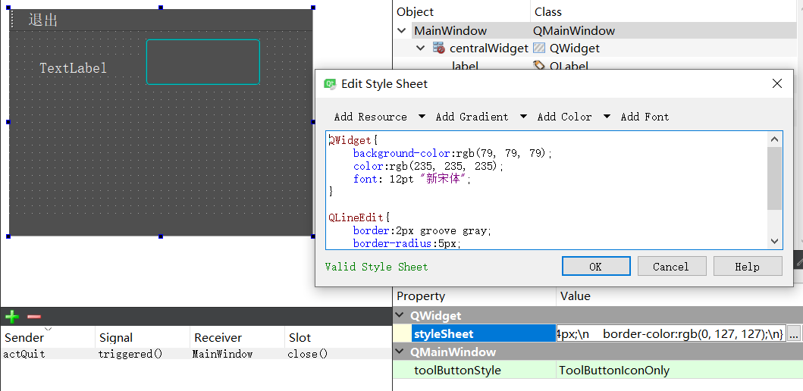
状态：在选择后面用分号（：）隔开：
QPushButton:hover{
background-color:black;
color:yellow;
}
可以对状态取反（！）
状态还可以有子状态
子控件也可以使用状态
MARGIN
BORDER
QPushButton{
min-width:60px;
min-height:60px;
padding:0px 10px 0px 10px;
border:2px groove red;
border-radius:30px;
}
PADDING
CONTENT
可以在Qt Designer中编辑样式：
可以在Qt的帮助文档中查找“Qt Style Sheets Reference”参看所有属性的详细说明

Slide 6
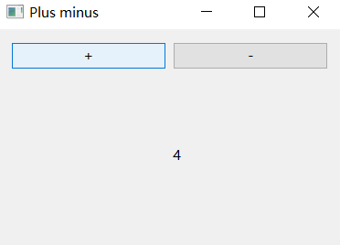
通过按钮，加减QLabel的数字
#include "plusminus.h" #include <QApplication> int main(int argc, char *argv[])
{
QApplication a(argc, argv);
PlusMinus w;
w.resize(300, 190);
w.setWindowTitle("Plus minus");
w.show();
return a.exec();
}
#ifndef PLUSMINUS_H
#define PLUSMINUS_H #include <QWidget>
#include <QLabel>
class PlusMinus : public QWidget {
Q_OBJECT public:
PlusMinus(QWidget *parent = nullptr);
~PlusMinus(); private
public slots:
void OnPlus();
void OnMinus();
private:
QLabel *lbl;
};
#endif // PLUSMINUS_H

Slide 7
#include "plusminus.h"
#include <QPushButton>
#include <QGridLayout> PlusMinus::PlusMinus(QWidget *parent) : QWidget(parent)
{
auto *plsBtn = new QPushButton("+", this);
auto *minBtn = new QPushButton("-", this);
lbl = new QLabel("0", this);
auto *grid = new QGridLayout(this);
grid->addWidget(plsBtn, 0, 0, 1, 1);
grid->addWidget(minBtn, 0, 1, 1, 1);
grid->addWidget(lbl, 1, 1, 1, 1); setLayout(grid);
connect(plsBtn, &QPushButton::clicked, this, &PlusMinus::OnPlus);
connect(minBtn, &QPushButton::clicked, this, &PlusMinus::OnMinus);
}
PlusMinus::~PlusMinus() { }
void PlusMinus::OnPlus()
{
int val = lbl->text().toInt();
lbl->setText(QString::number(++val));
}
void PlusMinus::OnMinus()
{
int val = lbl->text().toInt();
lbl->setText(QString::number(--val));
}

Slide 8
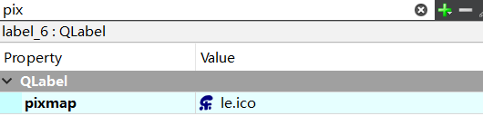
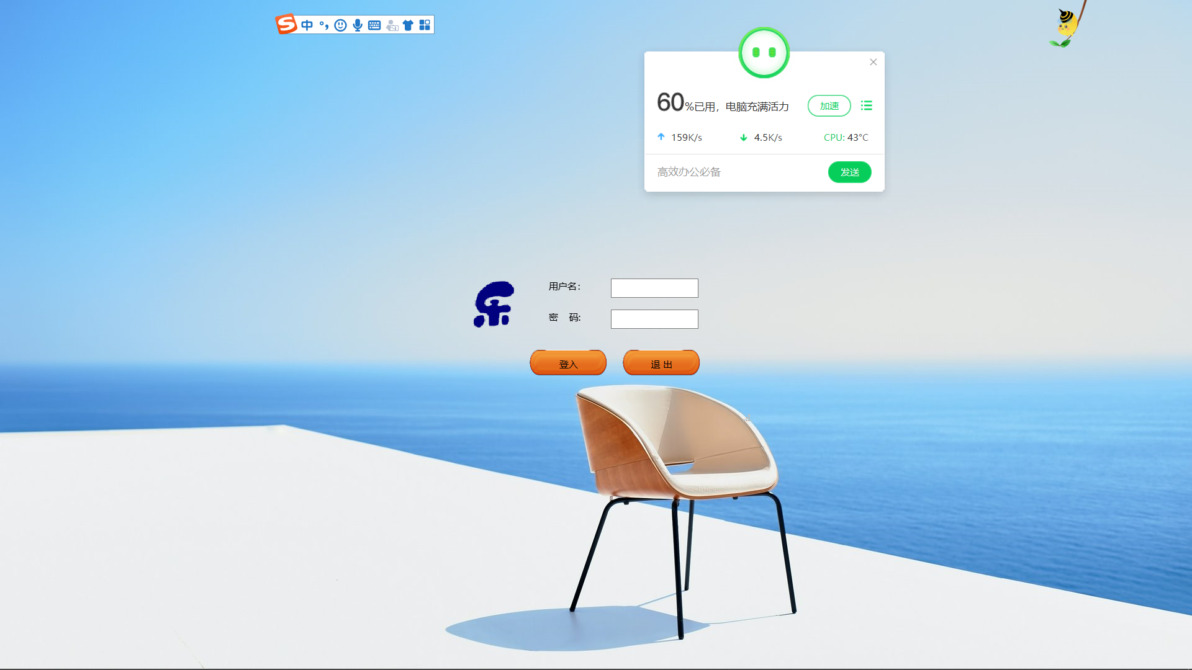
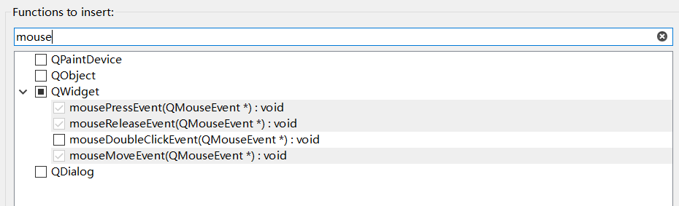
无边框透明背景
setWindowFlag(Qt::FramelessWindowHint); // 设置窗口无边框，设置后窗口无法移动 setAttribute(Qt::WA_TranslucentBackground, true);//将窗口的背景设置为半透明
border-image:url(:/images/button.png);// 按钮样式
添加移动：

Slide 9
protected:
void mousePressEvent(QMouseEvent *event) override;
void mouseReleaseEvent(QMouseEvent *event) override;
void mouseMoveEvent(QMouseEvent *event) override;
QPoint winPos;//鼠标相对于窗口左上角坐标 void Dialog::mouseReleaseEvent(QMouseEvent *event)
{
winPos=QPoint();
}
void Dialog::mousePressEvent(QMouseEvent *event)
{
QPoint mousePos = event->globalPosition().toPoint();//鼠标相对于屏幕的坐标
QPoint topleft = this->geometry().topLeft();//窗口左上角相对于屏幕的坐标 //将鼠标相对于窗口的坐标保存
winPos=mousePos-topleft;
}
void Dialog::mouseMoveEvent(QMouseEvent *event)
{
QPoint mousePos = event->globalPosition().toPoint();//鼠标相对于屏幕的坐标
QPoint endPos=mousePos-winPos;//窗口相对于桌面的坐标
this->move(endPos);//设置窗口相对于桌面的坐标（x），实现窗口移动
}
winPos
endPos
mousePos

